Slide 1



eat it!
T E A M # 2
Name | Role
김영중 | Data Collection and Input
노미래 | Team Leader, Front-end and Back-end Development
문호 | Front-end Development
이재봉 | Front-end Development
장호 | Front-end Development
장천하 | Data Collection

Slide 2



1
Overview of target system
Recommendation-based
Grocery Shopping Application
Online Grocery Shopping
Deep Learning

Slide 3




2
Main features
Evaluation
Recommendation
Searching
My Page

Slide 4


2
Main features
Register
Evaluate
Given menu set
Analyze
User’s taste
new user
User analysis
Recommendation tab
Get menu
Recommendation
Order Food
Search tab
Enter the name
Of the menu
Order Food
user
My page tab
Evaluate
Purchased menu
Update
User’s taste

Slide 5


3
Overall system architecture
Front-End
Back-End
Evaluation
Recommendation
Deep learning
Searching
My Page
Django Server
Socket Communication

Slide 6
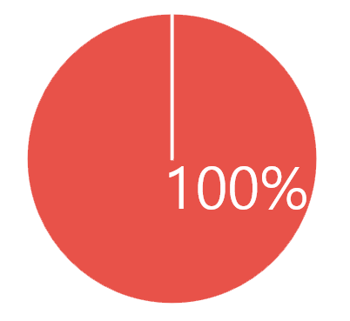
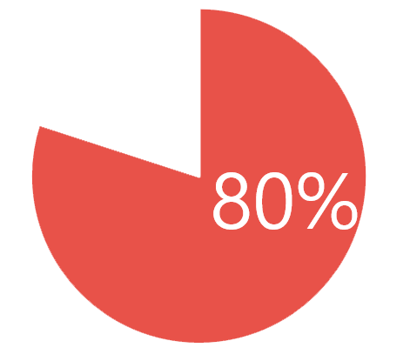
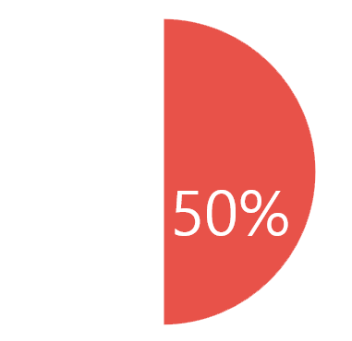
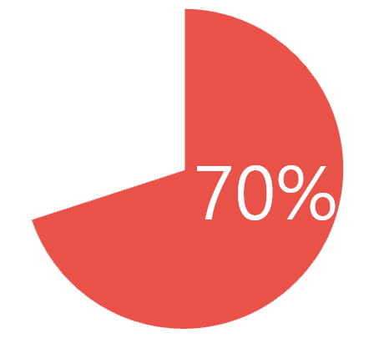
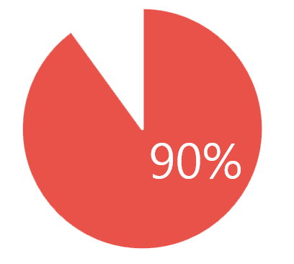
4
System completeness
Front-End
Back-End
Evaluation
Recommendation
Deep learning
Searching
My Page
Django Server
Socket Communication

Slide 7
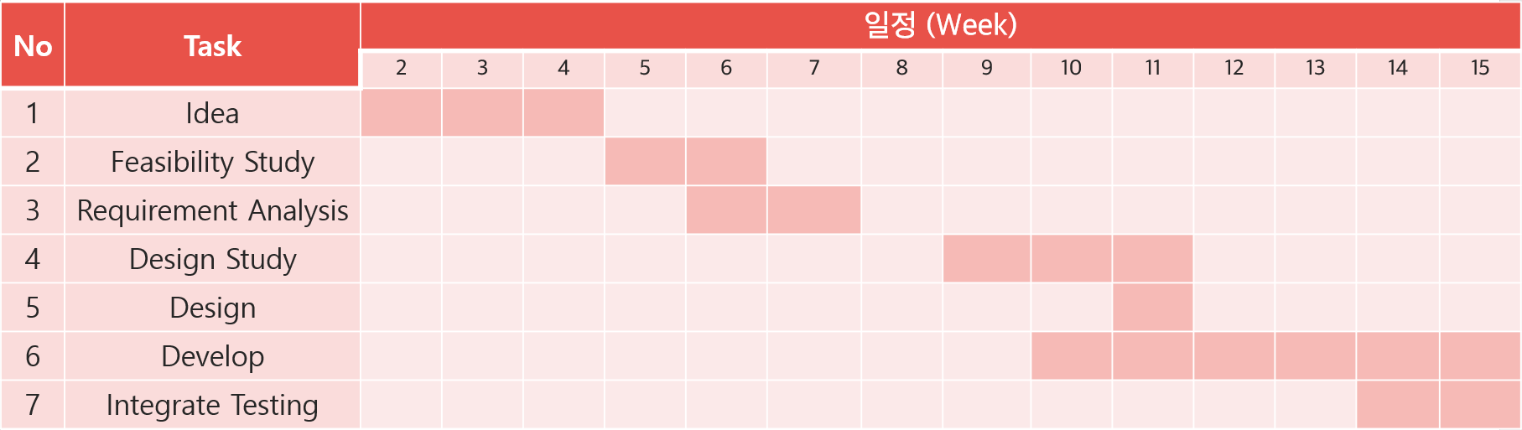
5
Actual development schedule

Slide 8




6
Open sources SW used
TensorFlow
Machine-Learning Framework
django
Web framework for python
NAVER Login API
For quick register and login
Daum Postcode API
For searching address

Slide 9


7
The risks we faced
Lack of time
A lot of workload

Slide 10
8
Lesson learned / Epilogue
Name | Comment
김영중 | 하나의 시스템을 구성하는 데에는 많은 기술적인 요소와 노동력이 필요하단걸 다시 한번 느꼈다.
노미래 | 아이디어를 실제로 구현해 볼 수 있었고 잘 몰랐던 서버 개발을 경험하면서 많이 배웠다.
문호 | 개발하면서 android 기술을 많이 배웠고 좋은 경험이 되었다.
이재봉 | 초기의 제안서 및 명세서와 다르게 개발 과정에서 변수가 많아 지연되는 경우가 잦았다.
장호 | 처음 구상했던 기능을 완벽하게 구현하지 못해서 아쉬웠다.

Slide 11
Thank You!

